Slide 1

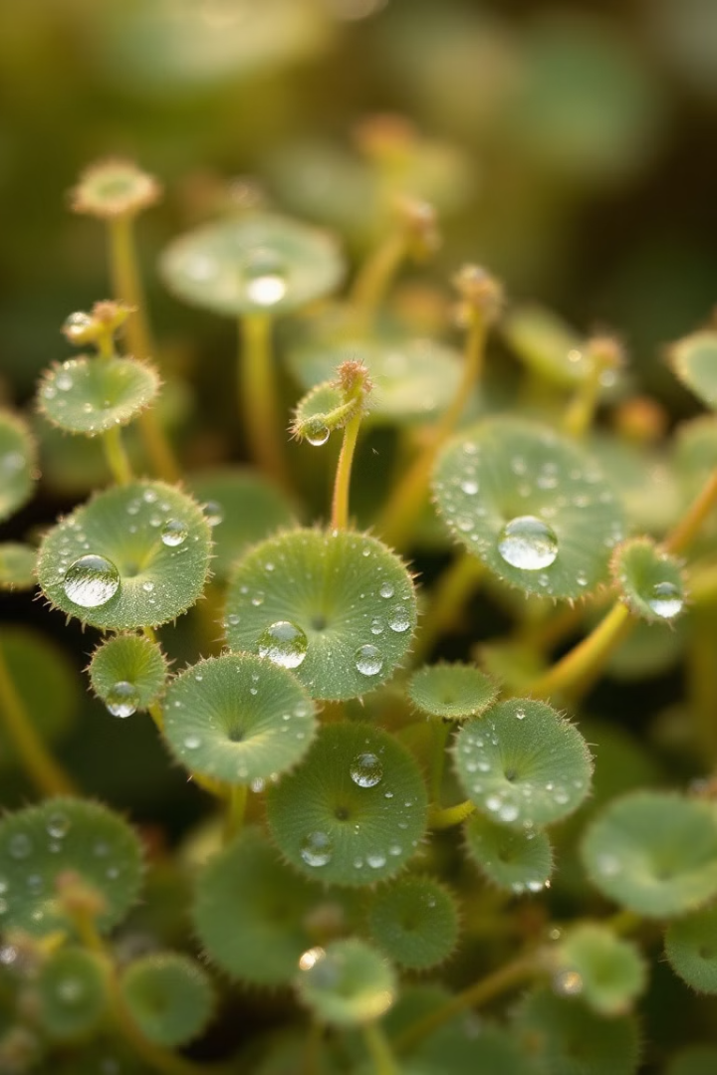
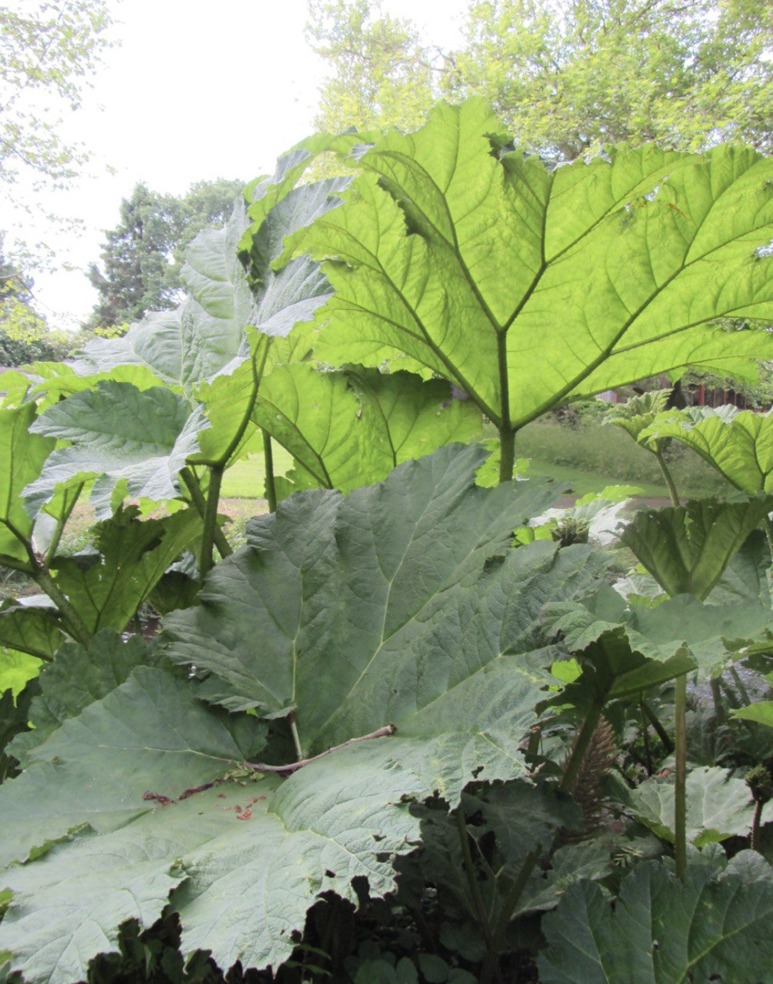
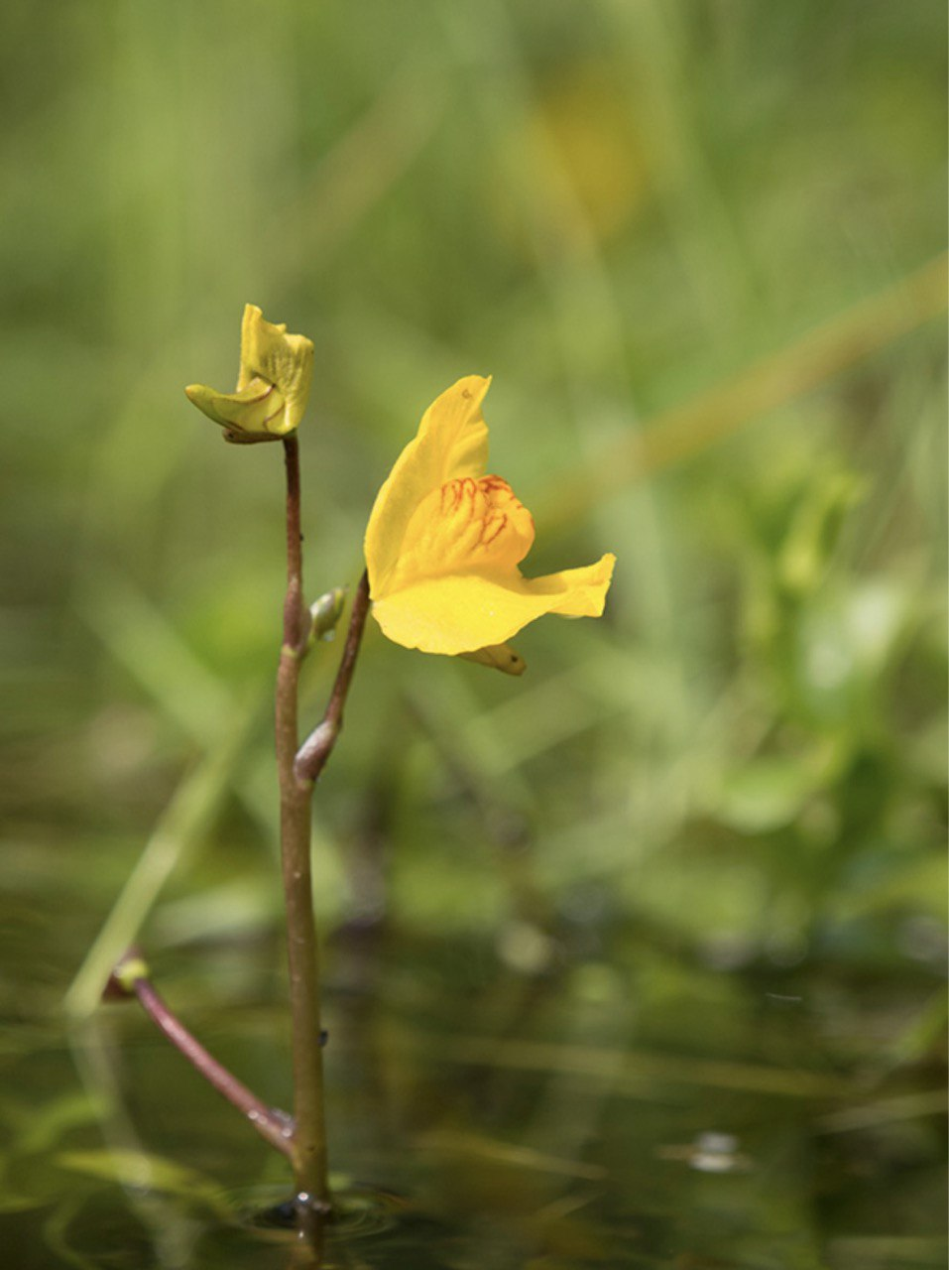
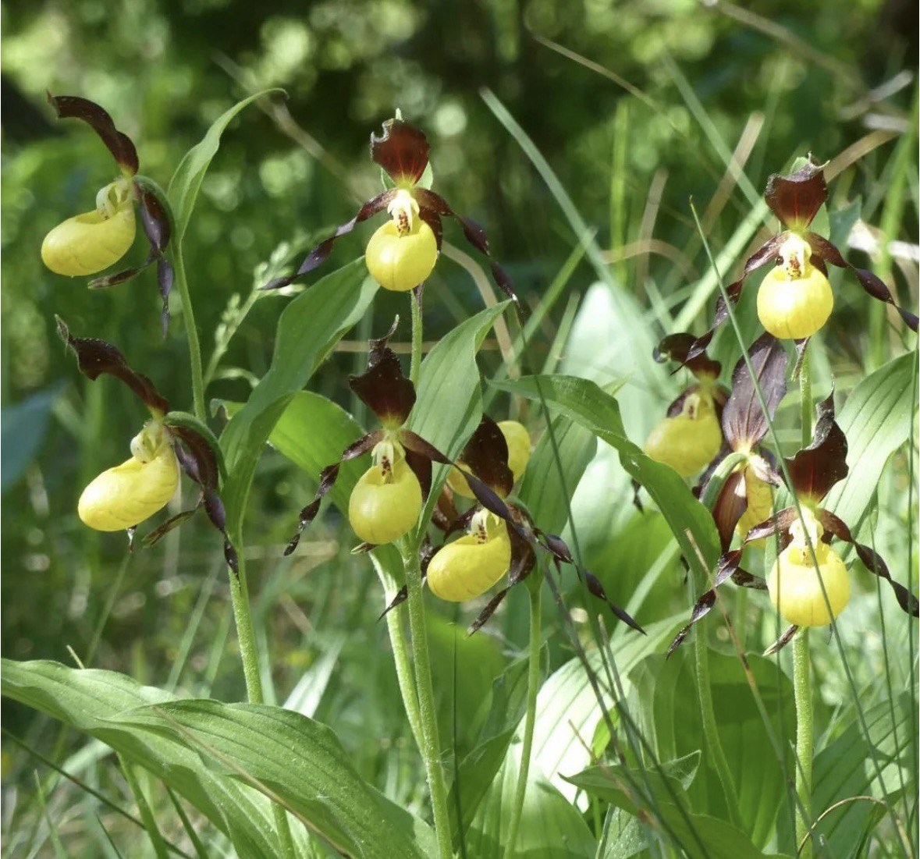
Общеобразовательная школа
при Посольстве России
в Великобритании
«Необычные растения страны пребывания»
В рамках конкурса сетевых проектов общеобразовательных школ
при загранучреждениях МИД России «Обучаясь – творим»
в номинации «Изображаем Жизнь»
Авторы работы:
Гусарова София, 3 класс
Прихненко Дмитрий, 3 класс
Руководители проекта:
Самойленко Анастасия Витальевна, учитель биологии
Лондон
2024

Slide 2
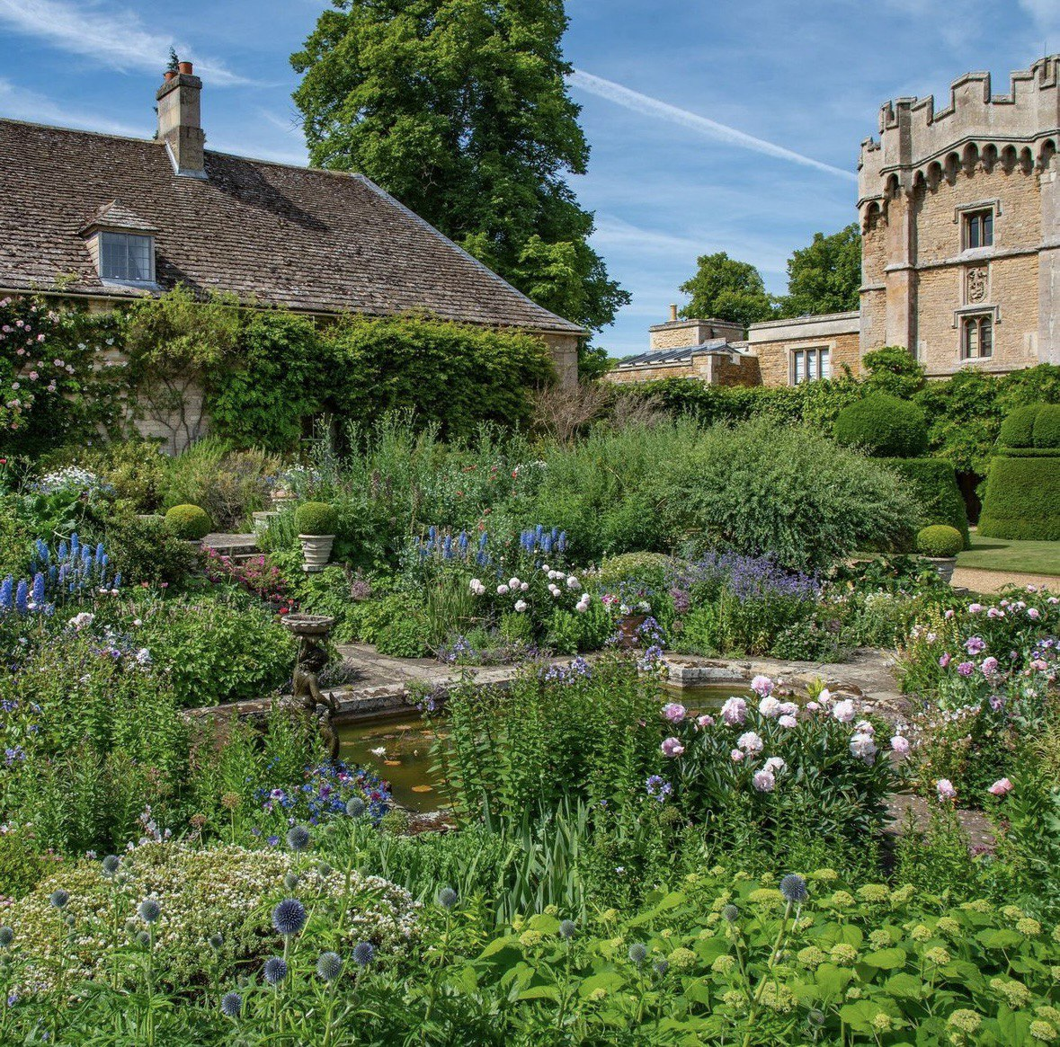
Необычные растения Великобритании
Добро пожаловать в удивительный мир необычных растений Великобритании!
Наше путешествие начнется со знакомства с любознательными учениками нашей школы и их пушистым другом - Главным мышеловом Королевских садов. Вместе с ними мы отправимся на увлекательную экскурсию по саду, полному удивительных растений. Приготовьтесь узнать много нового и интересного о флоре Британских островов, которая может удивить даже самых искушенных ботаников!

Slide 3
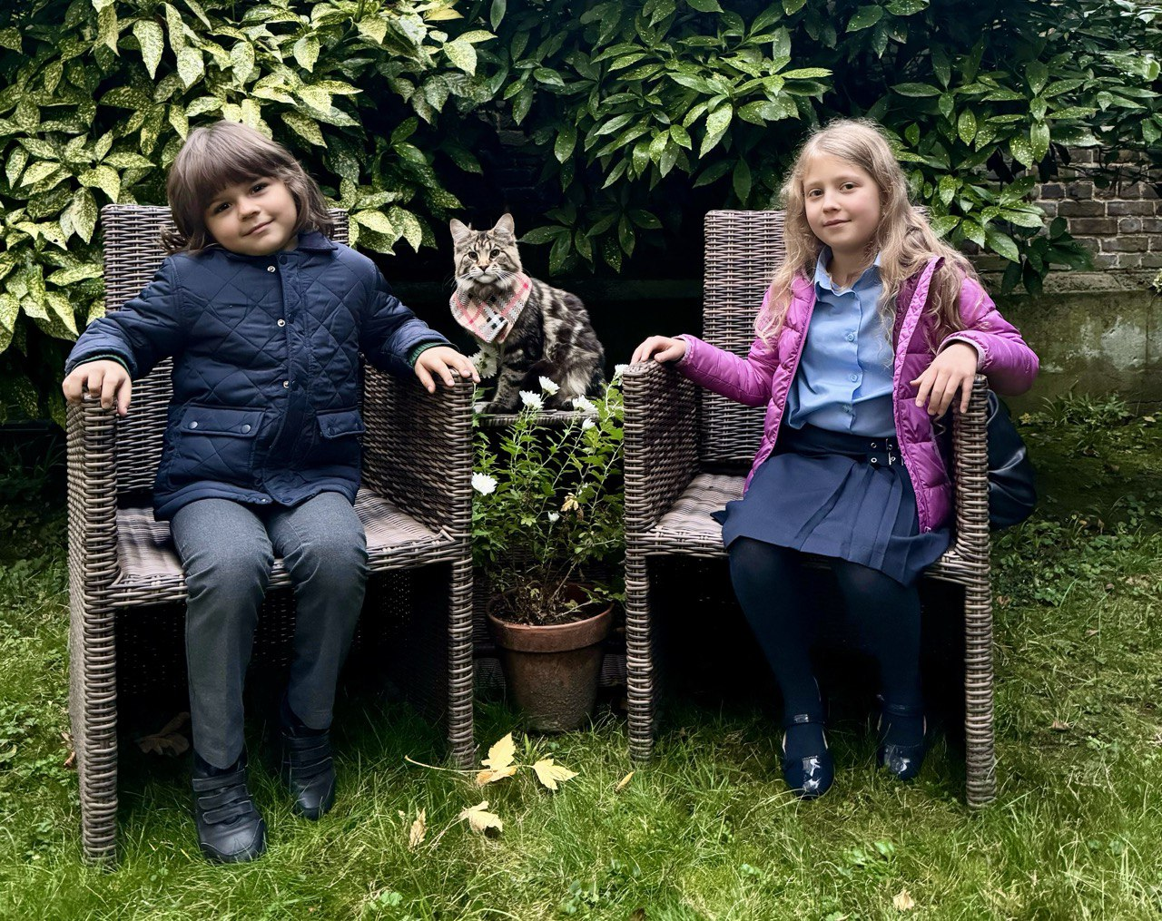
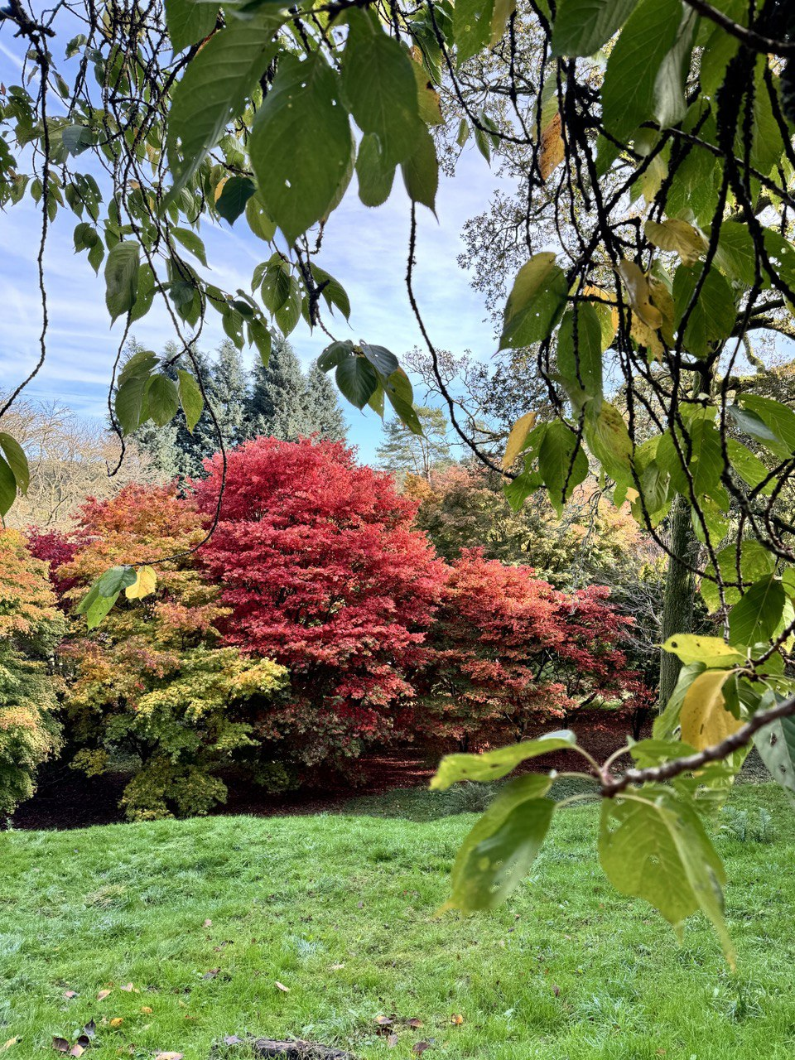



Знакомство
с Димой,
Соней
и Уискером
Дима и Соня
Уискер
Сад
Любознательные третьеклассники, обожающие природу и приключения.
Пушистый серый британский кот, Главный мышелов Королевских Садов
Волшебное место, полное удивительных растений и секретов природы.
Эта история начинается со знакомства с учениками нашей школы, любознательными ребятами, и их пушистым другом Уискером. Дима и Соня обожают природу и всегда готовы к новым открытиям. Уискер, хотя и предпочитает уютные местечки для отдыха, с радостью показывает ребятам самые сказочные места его владений. Вместе они отправляются исследовать удивительный сад, полный необычных растений.

Slide 4
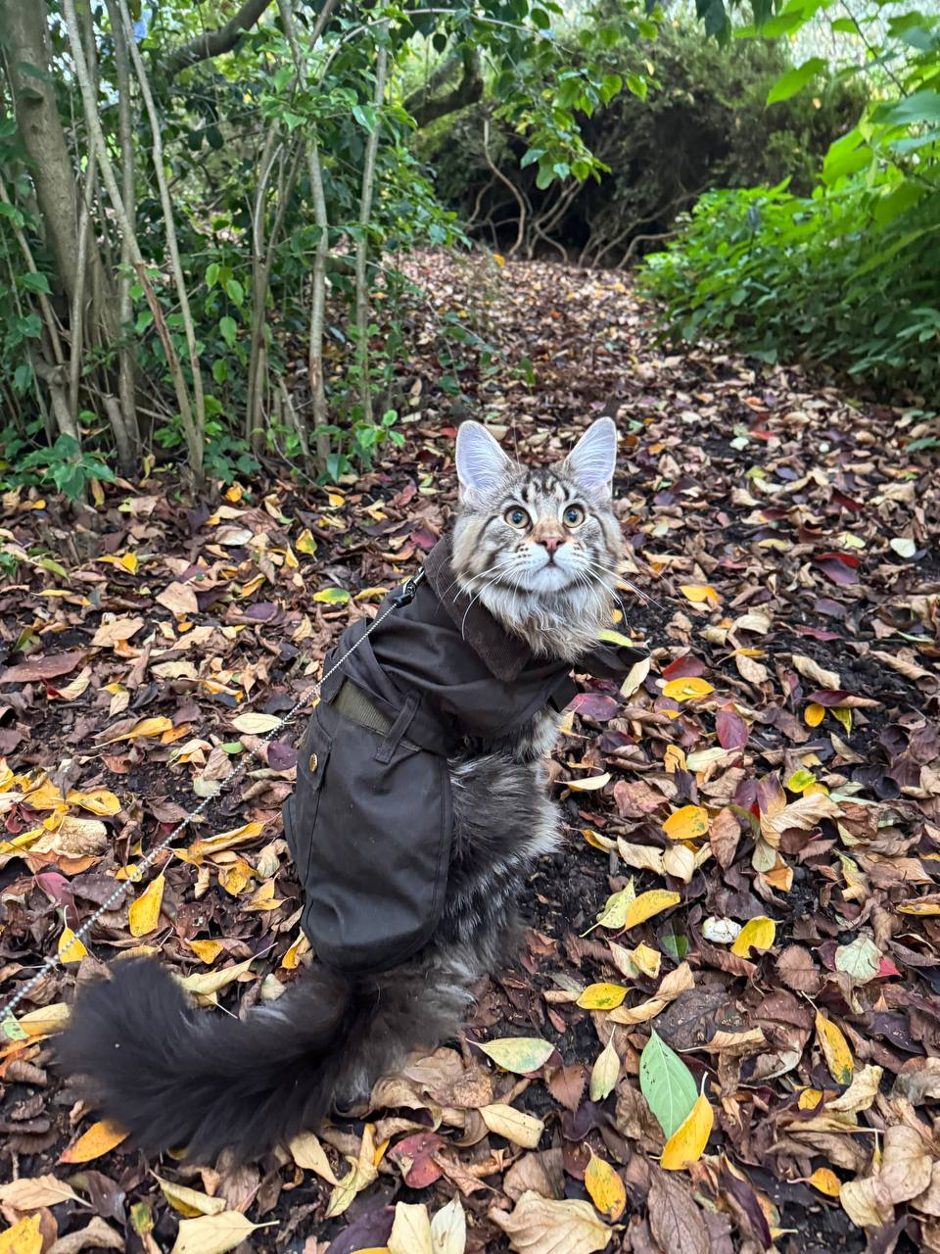
Начало экскурсии по саду
Вход в сад
1
Дима и Соня проходят через старинную деревянную калитку, увитую плющом.
Первые шаги
2
Они ступают на извилистую тропинку, усыпанную разноцветными листьями.
Встреча с котом
3
Их приветствует Главный мышелов кот Уискер,
предлагая стать их гидом.
Дима и Соня с восторгом вступают в сказочный сад. Воздух наполнен ароматами осени и свежевыпавшими листьями. Уискер ласково, но в то же время серьезно, предлагает провести для них экскурсию. Он обещает показать самые необычные растения Великобритании и рассказать их удивительные истории.

Slide 5
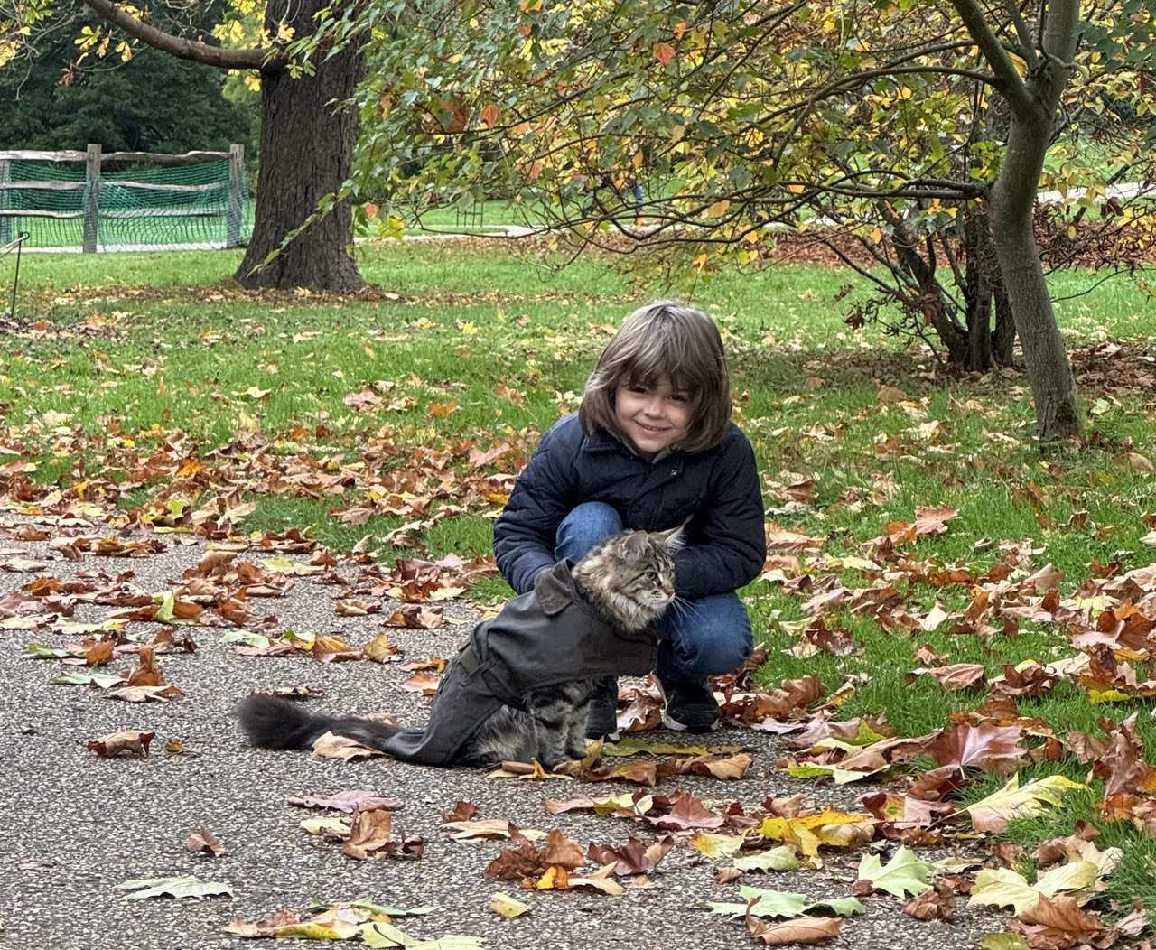
Росянка круглолистная
Внешний вид
Маленькое растение с круглыми листьями, покрытыми липкими волосками-щупальцами.
Особенность
Хищное растение, питающееся насекомыми для получения дополнительных питательных веществ.
Место обитания
Влажные болота и торфяники Великобритании.
Уискер показывает Диме и Соне удивительное растение - росянку круглолистную. Мальчик с восхищением рассматривает маленькие круглые листочки, покрытые блестящими капельками. Кот объясняет, что эти капельки - липкая жидкость, которая помогает растению ловить насекомых. Дима очень удивлен, узнав, что в Великобритании есть свои хищные растения!

Slide 6
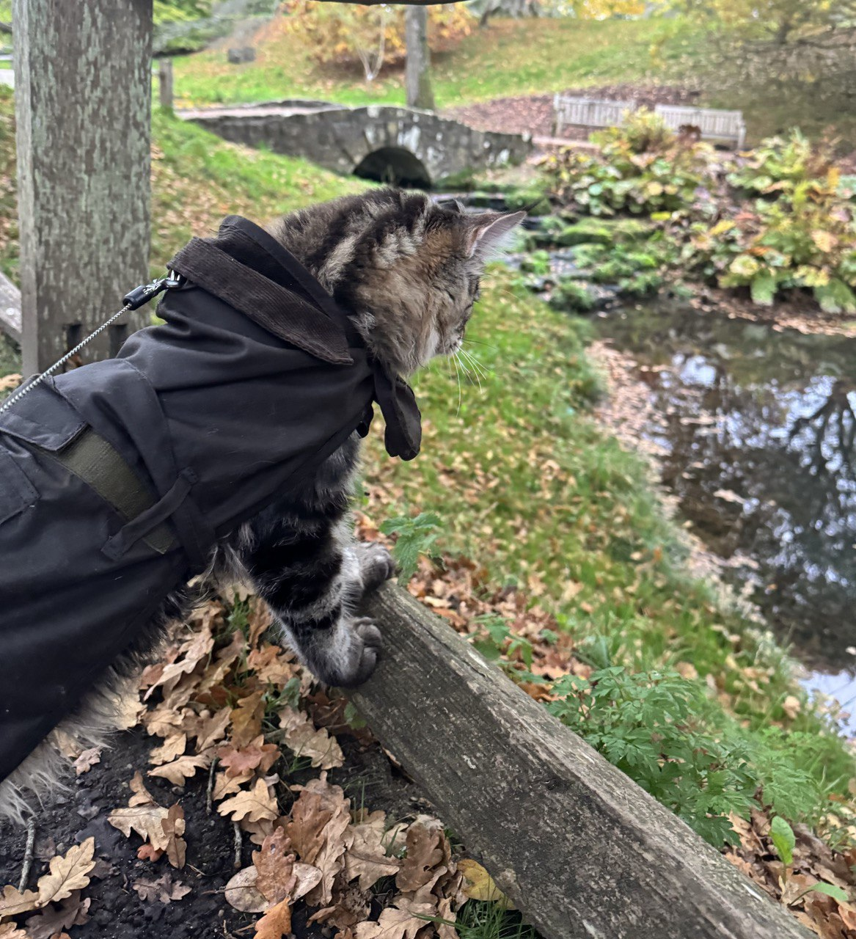
Пузырчатка обыкновенная
Водная охотница
Красота и польза
Пузырчатка обыкновенная - это удивительное водное растение, которое охотится на мелких водных животных.
Несмотря на хищный образ жизни, пузырчатка радует глаз красивыми желтыми цветками, поднимающимися над водой. Считается, что растени является санитаром водоемов, очищая воду от болезнетворных организмов и обогащая ее кислородом.
Механизм ловушки
На подводных листьях растения расположены маленькие пузырьки-ловушки, которые засасывают добычу за доли секунды.
Следующая остановка - небольшой пруд в саду. Уискер показывает Диме и Соне пузырчатку обыкновенную. В этот момент Соня вспомнила, что это растение - настоящий подводный охотник, и объяснила Диме, как работают крошечные ловушки на листьях пузырчатки. Уискер же с любопытством наблюдает за водой, надеясь увидеть, как растение поймает добычу.

Slide 7
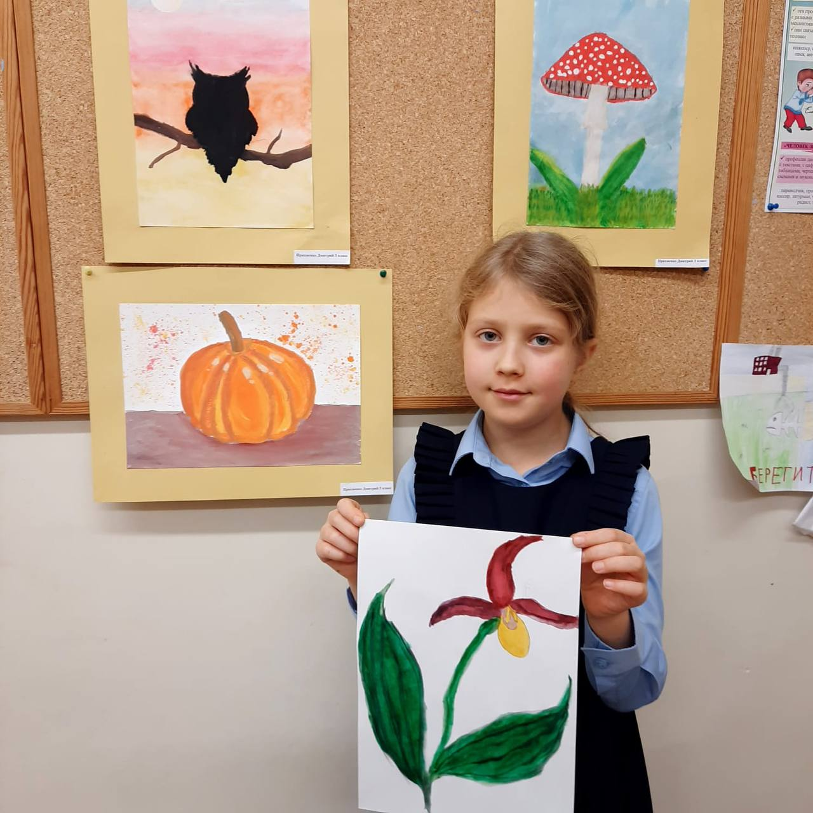
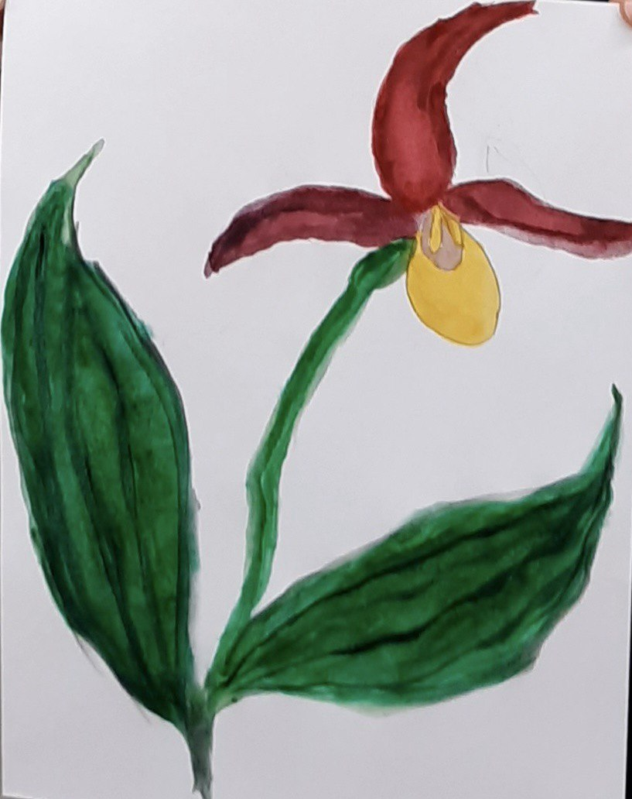
Венерин башмачок
Редкая красота
Венерин башмачок - одна из самых редких и красивых орхидей
Великобритании.
Особенная форма
Цветок напоминает изящную туфельку, отсюда и название
растения.
Охрана природы
Растение находится под строгой охраной и встречается только в нескольких местах страны.
Легенды
С венериным башмачком связано много красивых легенд и
поверий. Согласно одной из легенд, владелицей этой
необычной обуви считается греческая богиня красоты
и любви Афродита или Венера.
Дима и Соня в восторге от следующего растения - венериного башмачка. Уискер рассказывает, что это одна из самых редких орхидей в Великобритании. Соня завороженно рассматривает необычный цветок, напоминающий маленькую туфельку, и решает запечатлеть красоту на бумаге.
Рисунок Сони

Slide 8
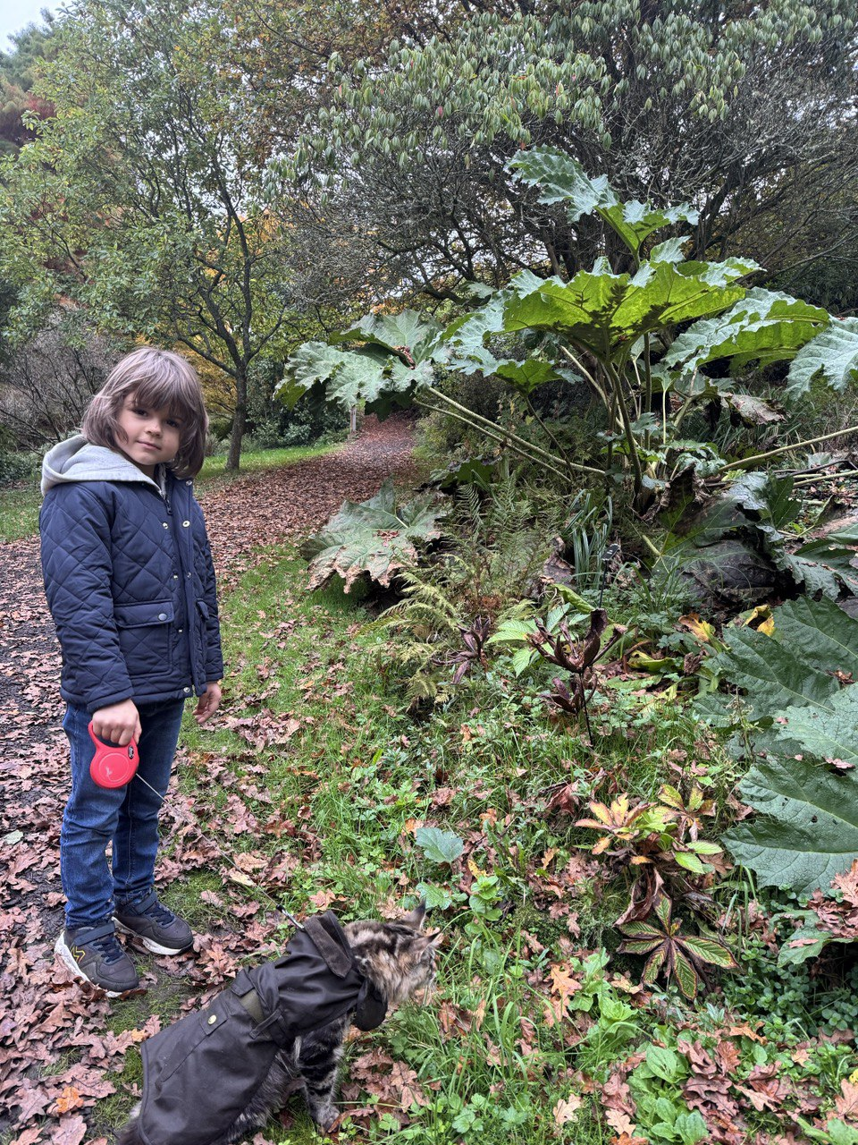
Гуннера рукавчатая
«Динозаврова еда»
Гуннера - одно из крупнейших травянистых растений в мире - получила
свое второе название из-за размера листьев, которые могут вырастать
до 2,5 м в диаметре.
Использование
Листья используют для приготовления варенья,
а корни в качестве черного красителя.
Польза или вред?
Согласно проведенным исследованиям, активные вещества, находящиеся в листьях гуннеры
обладают противогрибковыми и антибактериальными действиями. Однако в некоторых частях
Соединенного Королевства растение признано вредителем, в связи с быстрым распространением
за пределы диких лесов с 2023 года ее запрещено продавать и выращивать.
Уискер ведет Диму и Соню к тенистому уголку сада, где растут прекрасные и величественные гуннеры. Кот показывает ребятам, как разворачиваются молодые листья растения, напоминающие спирали. Дима с удивлением узнает, что гуннера может благополучно существовать с одним из видов сине-зеленой водоросли - ностком, также известным под названием «ведьмино желе».
Уискер же с интересом обнюхивает нежные листья гуннеры.

Slide 9
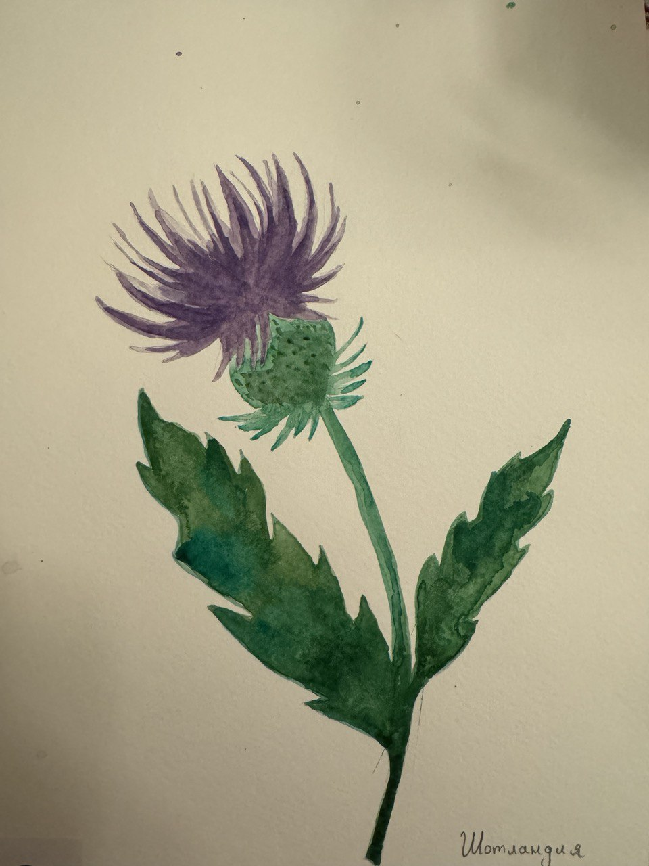
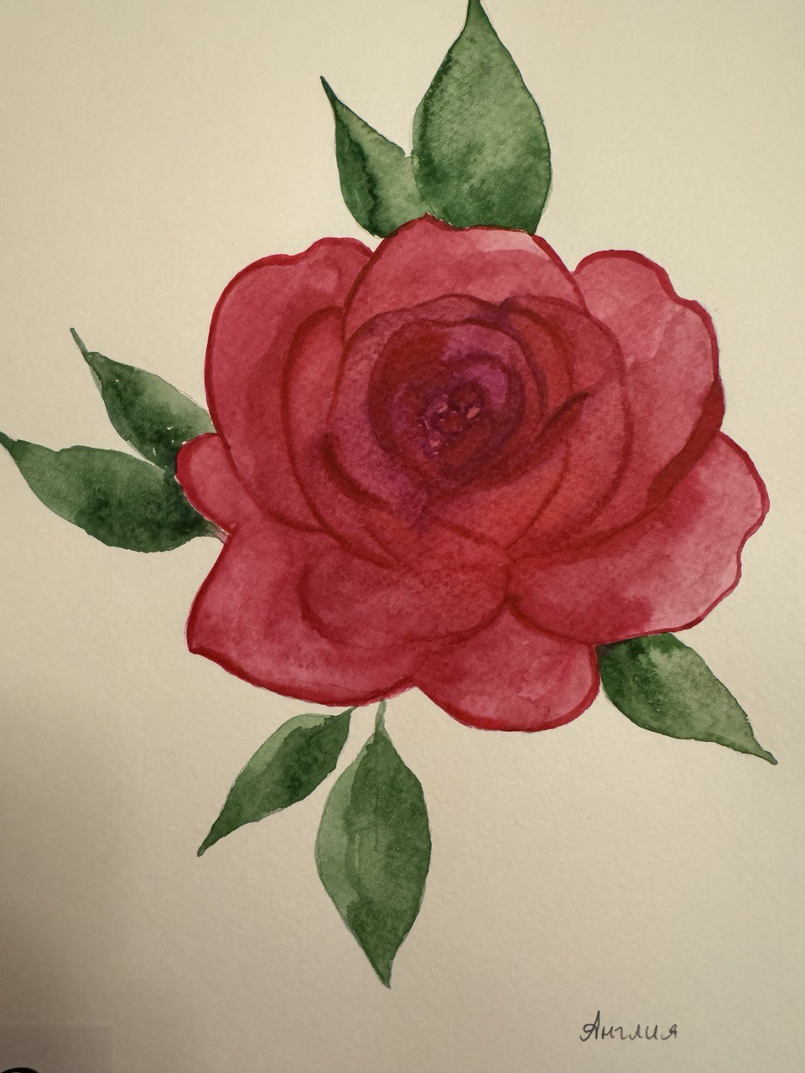
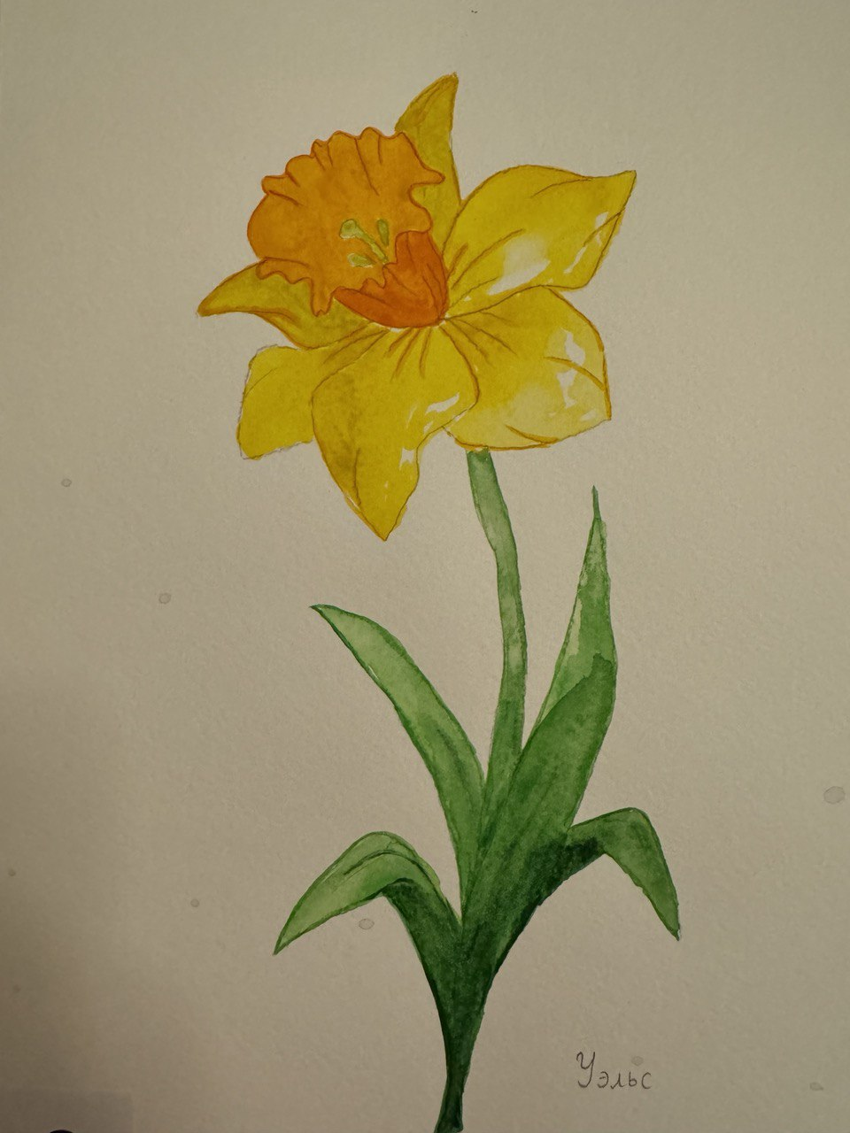
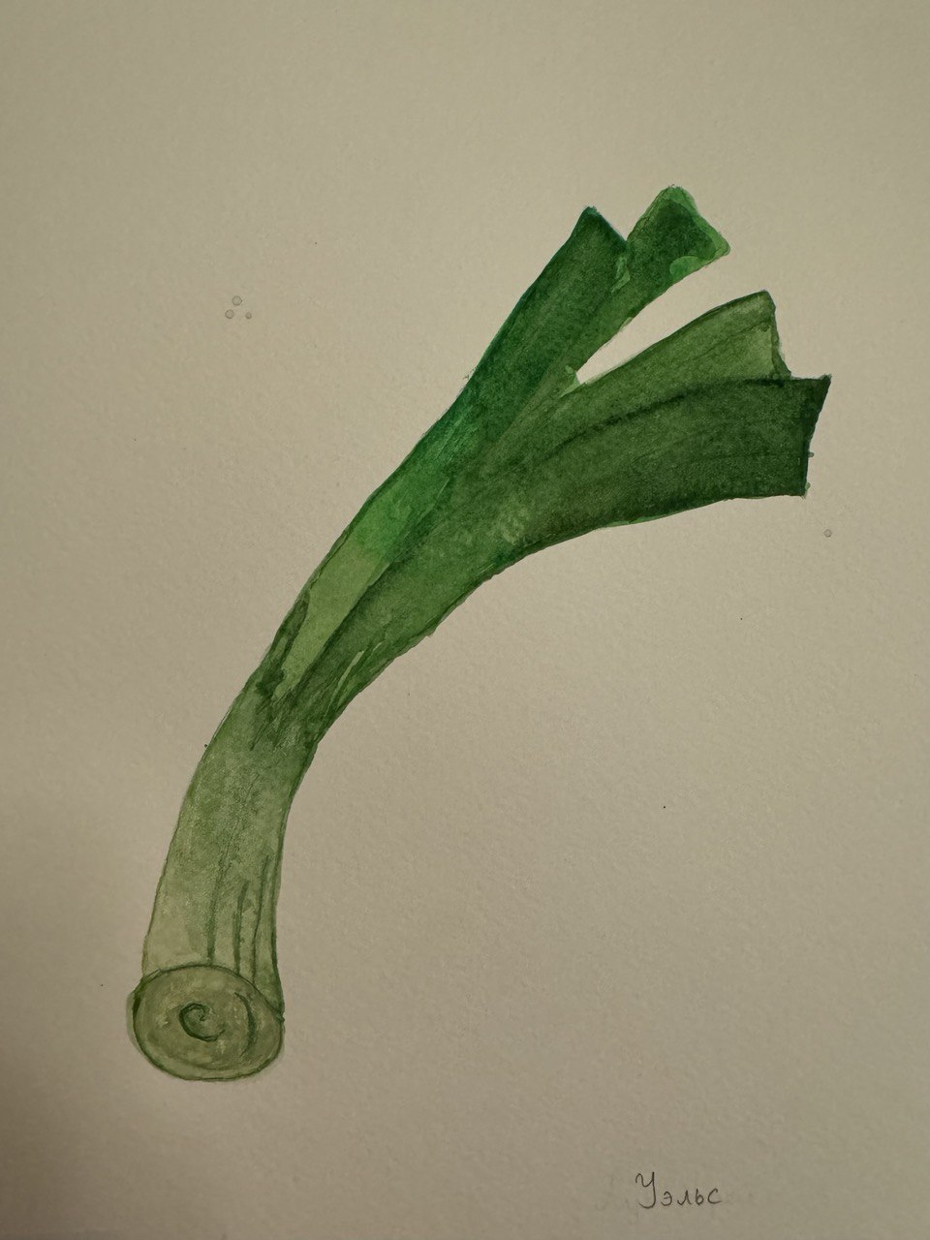
Загадочный чертополох
Научное название
Cirsium vulgare
Семейство
Астровые
Цвет цветков
Пурпурный
Символ
Национальный символ Шотландии
Рисунок Димы
Рисунок Сони
Особенность
Колючие листья и стебли
Следующая остановка - величественный чертополох. Уискер рассказывает ребятам, что это растение - национальный символ Шотландии. Мальчик осторожно рассматривает красивые пурпурные цветки и острые колючки. Соня делится легендой о том, как чертополох спас шотландцев от вторжения викингов и напоминает Диме о том, как они рисовали символы Соединенного Королевства на уроках изобразительного искусства. Уискер старается держаться подальше от колючек, но с интересом наблюдает за пчелами, которые любят нектар чертополоха.
Рисунок Димы
Рисунок Сони

Slide 10
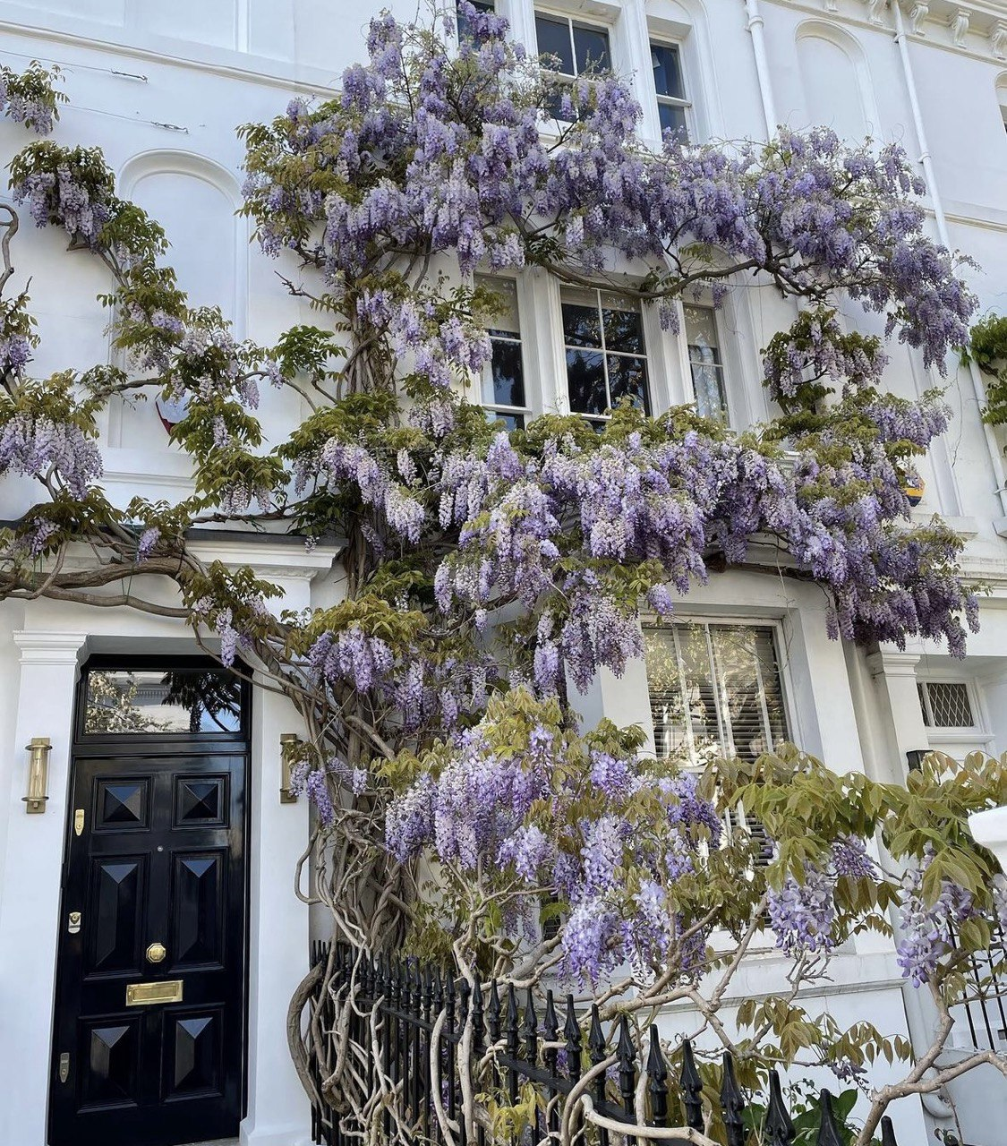
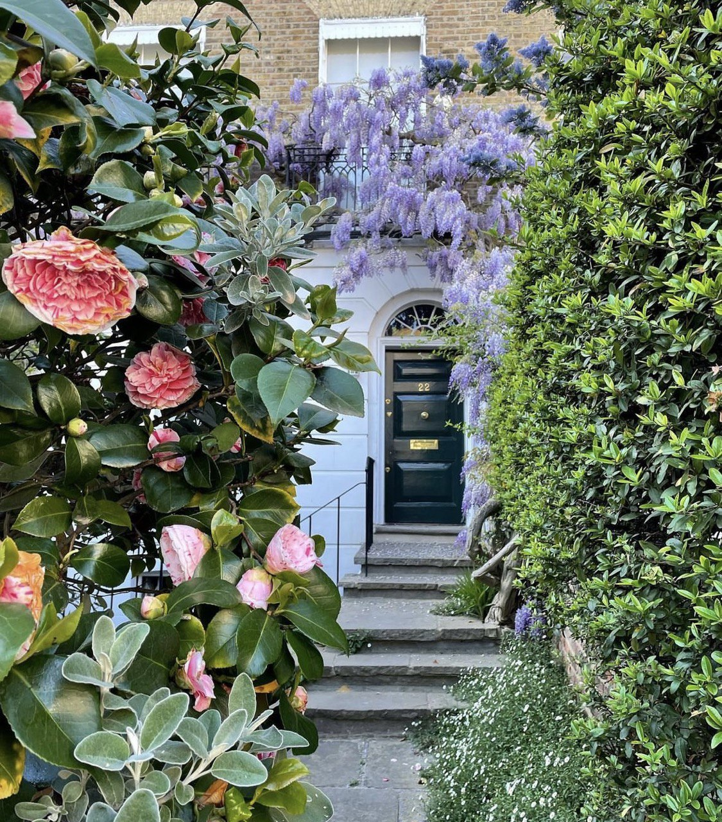
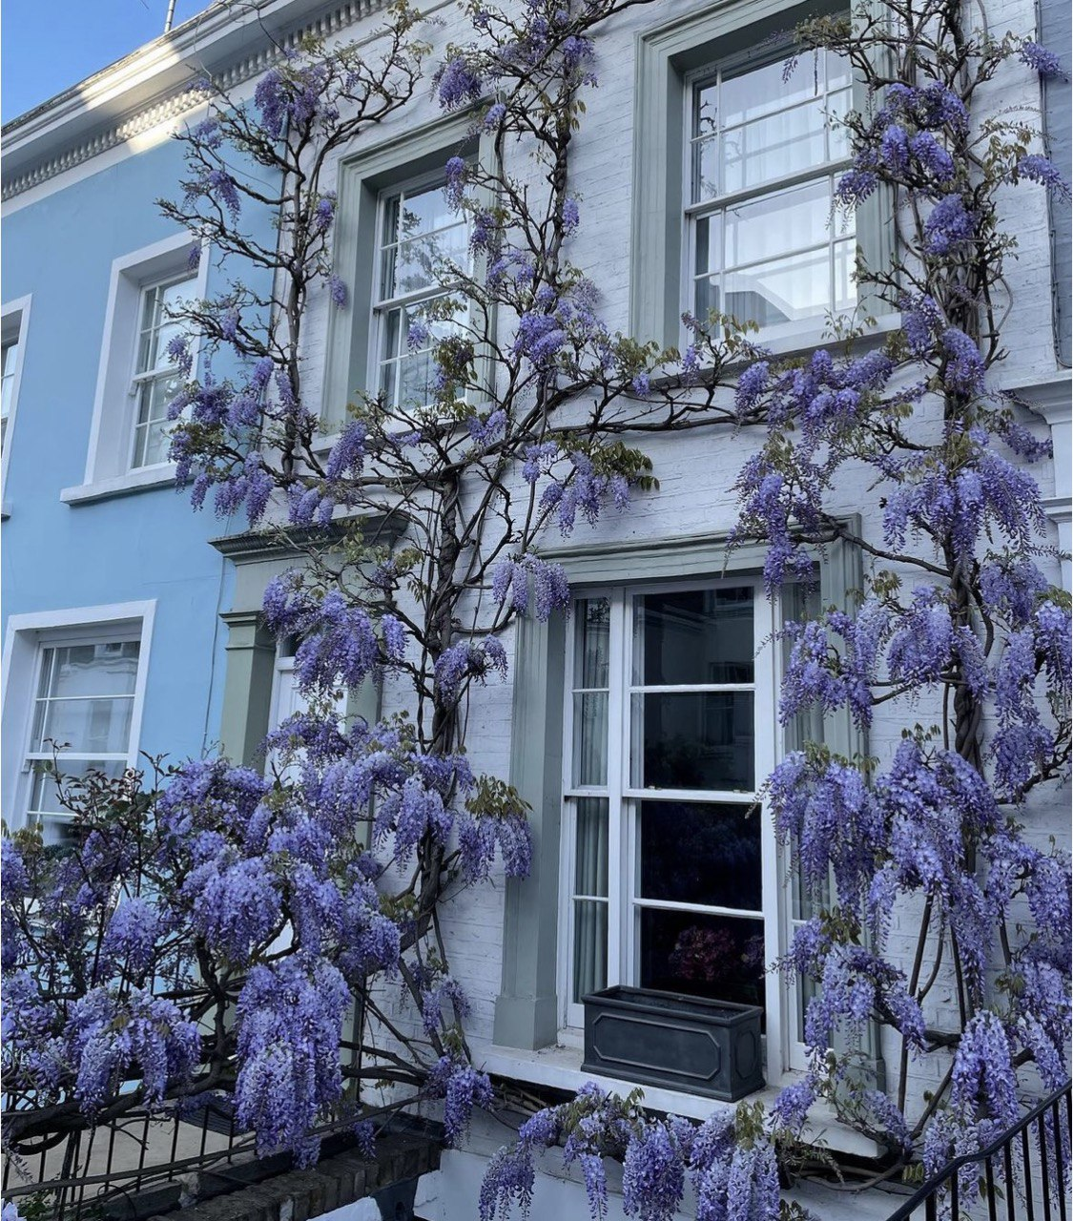
Сиреневый дождь или удивительная Вистерия
Дима и Уискер подходят к старой каменной стене, полностью покрытой древовидным лианоподобным растением. Соня вспоминает, что так выглядит ствол ее любимого весеннего растения - Вистерии или Глицинии, и рассказывает Диме и Уискеру несколько любопытных фактов о прекрасном растении.
Символ
Название
Интересно
Цветок может жить более ста лет, поэтому его называют символом вечной мудрости. Считается, что длинные вьющиеся лозы находятся в постоянном поиске новых знаний. Поэтому вистерию также воспринимают как символ долголетия и выносливости.
Глициния в переводе с греческого означает «сладкий». В Великобритании она более известна как Вистерия. Название происходит от фамилии американского учёного, профессора анатомии Пенсильванского Университета Каспара Вистара (1761–1818).
Во время цветения глициния выделяет фитонциды – вещества, которые называют природным антибиотиком. Сила фитонцидов глицинии настолько велика, что в непосредственной близости от цветущих ветвей гибнут мелкие насекомые.
.

Slide 11
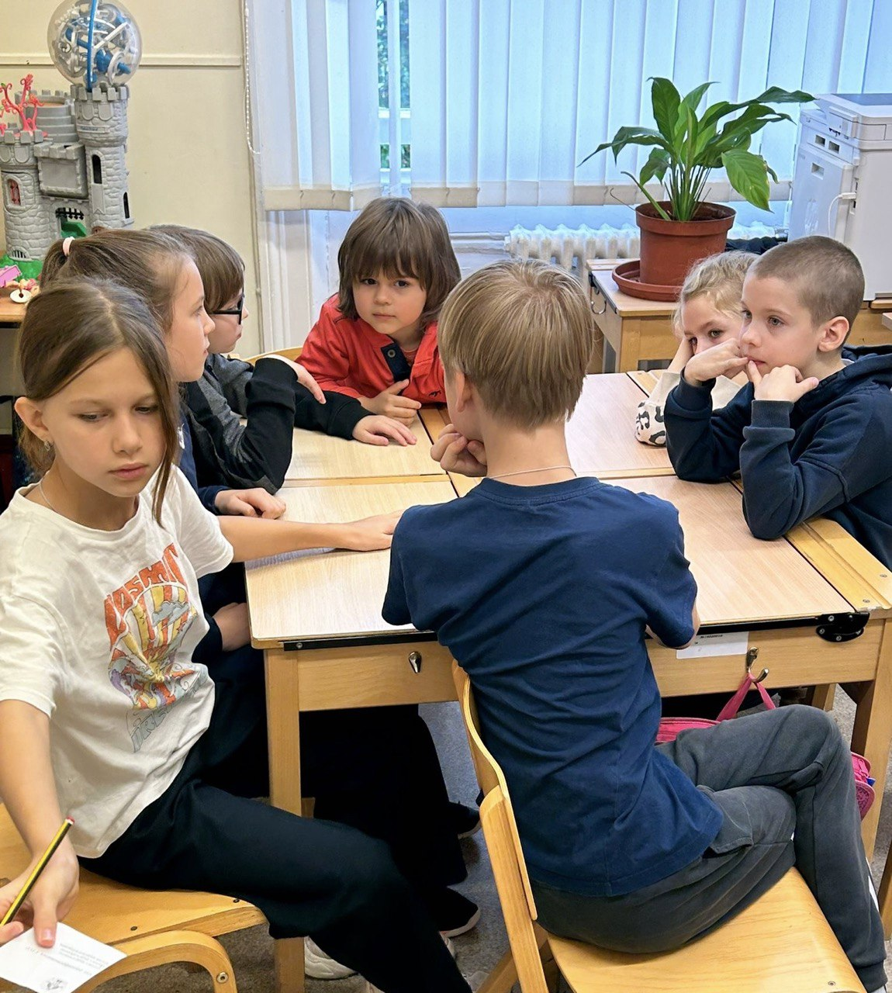
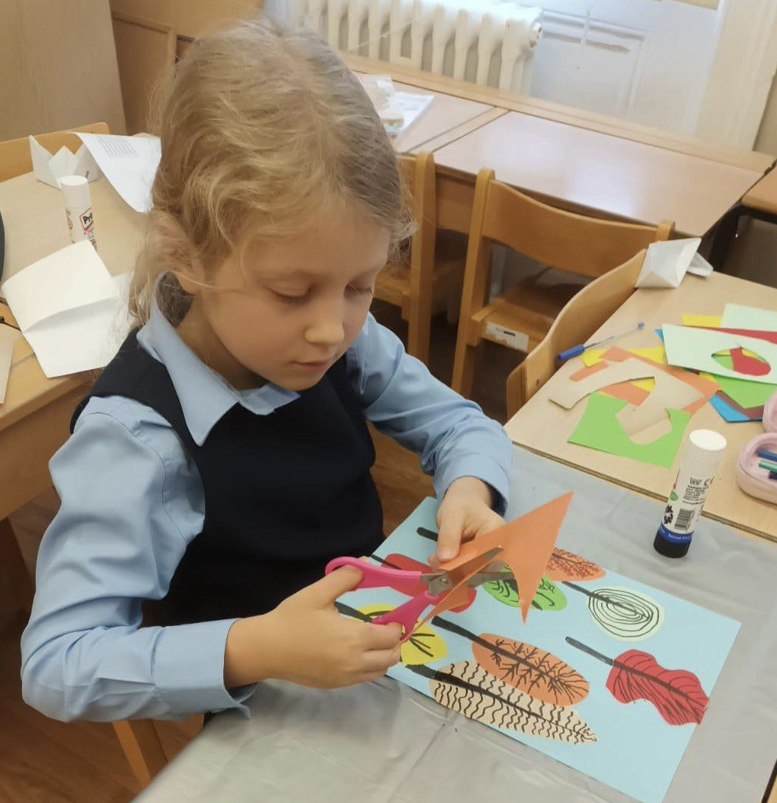

Завершение экскурсии
Итоги экскурсии
Уискер завершает экскурсию и подводит итоги, напоминая о всех удивительных растениях, которые они увидели.
1
Вопросы и ответы
2
Ребята проходят в чайный домик насладиться
послеобеденным чаем и задают последние вопросы,
а Уискер мурлычет им у камина, наслаждаясь теплом.
3
Прощание
Дима и Соня благодарят Уискера за увлекательную
экскурсию и прощаются.
Экскурсия подходит к концу. Дима и Соня торопятся вернуться в школу, чтобы поделиться с друзьями теми увлекательными открытиями, о которых они сегодня узнали. Соня планирует вновь перенести свои впечатления на бумагу.
Дети полны впечатлений, они благодарят Уискера за увлекательную прогулку и обещают, что обязательно вернутся, чтобы узнать еще больше о необычных растениях Великобритании.

Slide 12
Список литературы:
Анцышкина, А. М. Ботаника. Руководство по учебной практике для студентов / А.М. Анцышкина, Е.И. Барабанов, Л.В. Мостова. - М.: Медицинское информационное агентство, 2006.
Афанасьева, Н. Б. Введение в экологию растений / Н.Б. Афанасьева, Н.А. Березина. - М.: Издательство МГУ, 2011.
Ботаника и физиология растений. Учебное пособие. - М.: Феникс, 2015.
Латынь в ботанике. - Москва: Наука, 2016.
Маевский, П. Ф. Флора средней полосы европейской части России / П.Ф. Маевский. - М.: Товарищество научных изданий КМК, 2014
Тимонин, А. К. Ботаника. В 4 томах. Том 4. Систематика высших растений. В 2 книгах. Книга 1 / А.К. Тимонин, В.Р. Филин. - М.: Академия, 2009.
Яковлев, Г. П. Систематика цветковых растений. Учебное пособие / Г. П. Яковлев. - М.: СпецЛит, 2015.

